Slide 1
Pfeifer Holz s. r. o.
Hana Kováříková
UČO 27312

Slide 2
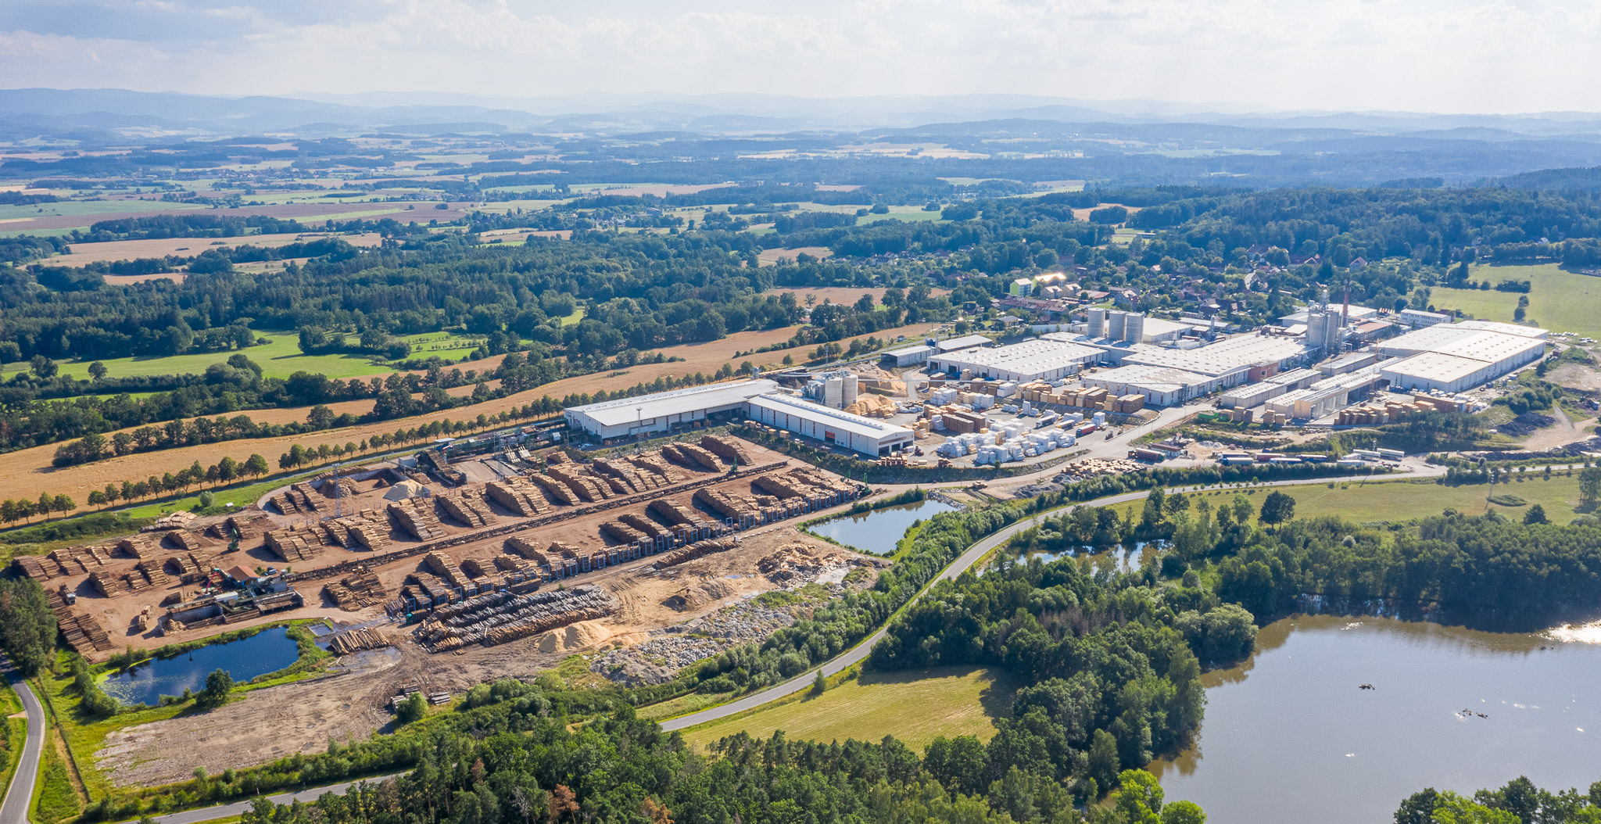
Rakouská společnost.
Převzatá firma v roce 2016.
500 zaměstnanců.
13 závodů.
Rozsáhlé portfolio výrobků (šalovací desky, řezivo, pelety, bednící nosníky).

Slide 3
Náplň a průběh praxe
Kontrola kvality.
Finanční účetnictví.
Marketing.

Slide 4
Náplň a průběh praxe
Finance podniku.
Personální činnosti.
Strategické řízení.

Slide 5
Zhodnocení praxe studentem a závěr
Prohloubení odborných znalostí.
Navázání kontaktů.
Ověření teoretických znalostí v praxi.
Ověření správnosti volby oboru.

Slide 6
Děkuji za pozornost.

